Slide 1


GIT
Présente
Par Rouillé Alban - CIR3

Slide 2
Sommaire
Présentation de Git
Histoire et besoin
Fonctionnement de Git
Présentation de quelques commandes de bases
Travailler à plusieurs avec Git
Automatisation & CI/CD
Travail pratique

Slide 3
Présentation de GIT
Un logiciel libre de gestion de version
Conserve l’historique des modifications d’un fichier
Décentralisé, fonctionne aussi en local

Slide 4


Présentation de Git
Projet sans Git
Bob
Alice
Envoi du projet par mail, clé usb

Slide 5
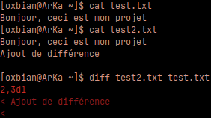

Présentation de Git
Projet avec Git
Bob
Alice
Envoi du commit par mail
Chaque commit est un ensemble de diff

Slide 6
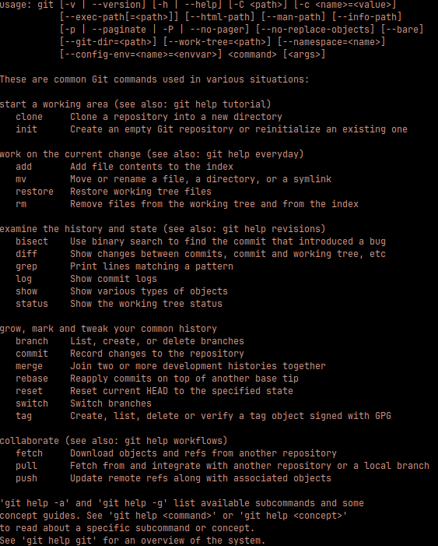
Présentation de GIT

Slide 7
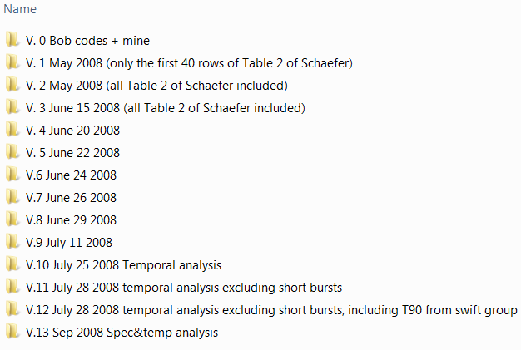
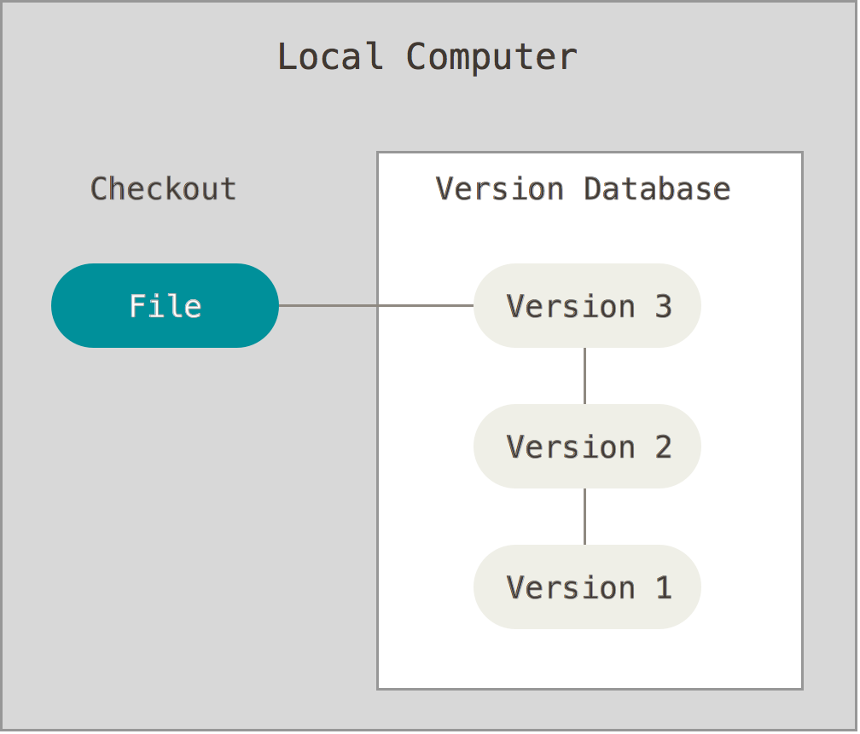
Histoire et besoin
Copie des répertoires en les renommants
VCS (version control system) local

Slide 8
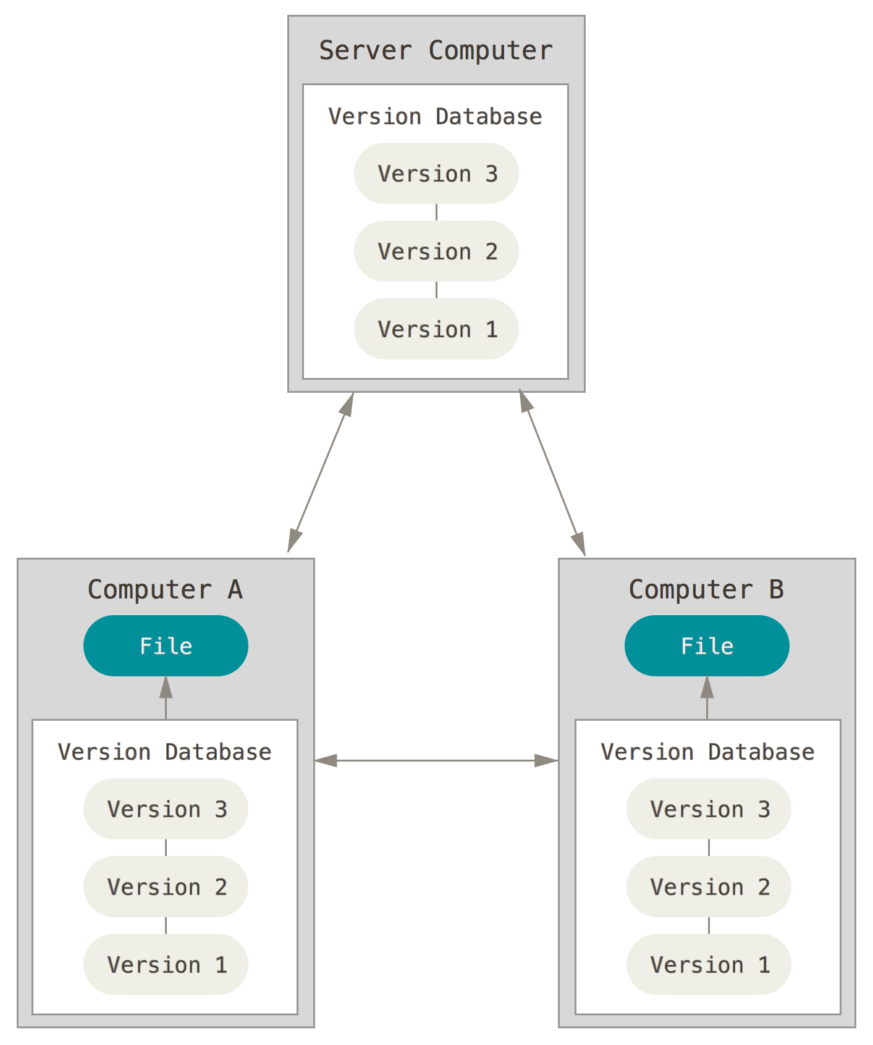
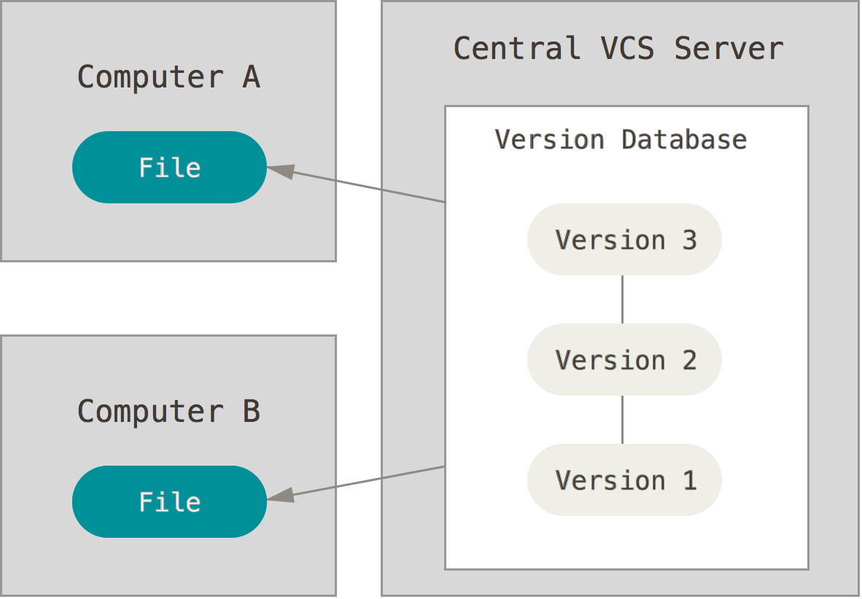
Histoire et besoin
CVCS (centralized version control system)
DVCS (distributed version control system)

Slide 9


Histoire et besoin
Linus Torvalds avait besoin de simplifier le développement du Kernel Linux
Sorti le 7 Avril 2005
Maintenu par Junio Hamano
Linus Torvalds – Créateur du Kernel Linux
Junio Hamano – Mainteneur de Git

Slide 10
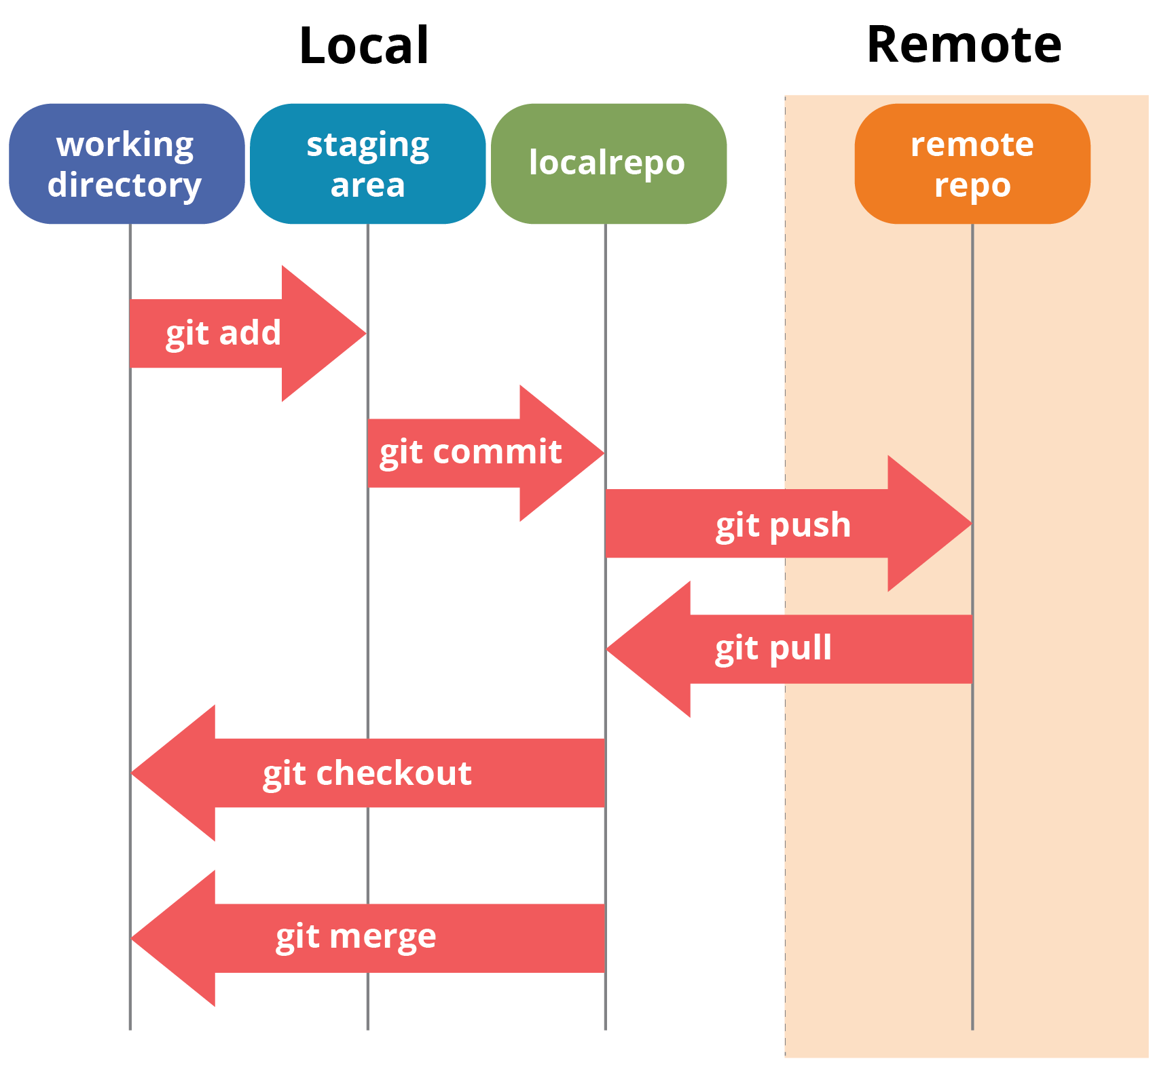
Fonctionnement de GIT

Slide 11
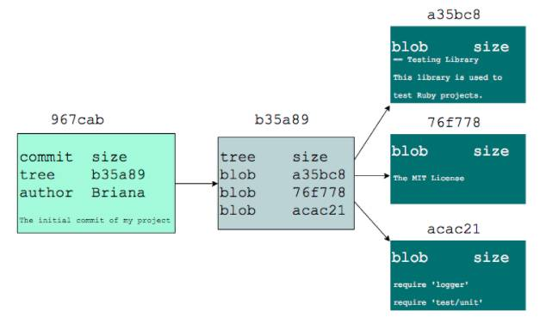
Fonctionnement de GIT

Slide 12
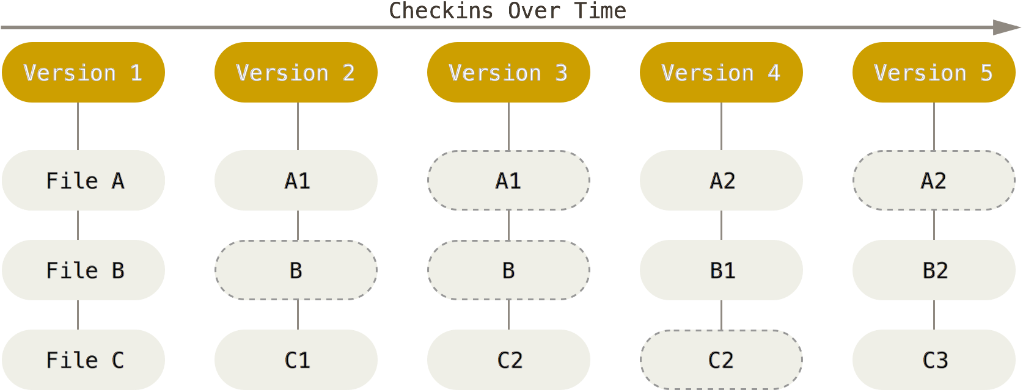
Fonctionnement de GIT
Système de snapshot de Git

Slide 13
Commandes de bases
git init: Initialise la base de donnée git
git add: Ajout un fichier dans le stagging area
git rm: supprime un fichier du stagging area
git status: affiche le status des fichiers, permet de savoir les fichiers qui ont été ajoutés ou non
git diff: permet de voir les modifications sur les fichiers depuis le dernier commit
git commit -m message: créer un commit, point de sauvegarde des fichiers dans la stagging area vers la base de donnée git

Slide 14
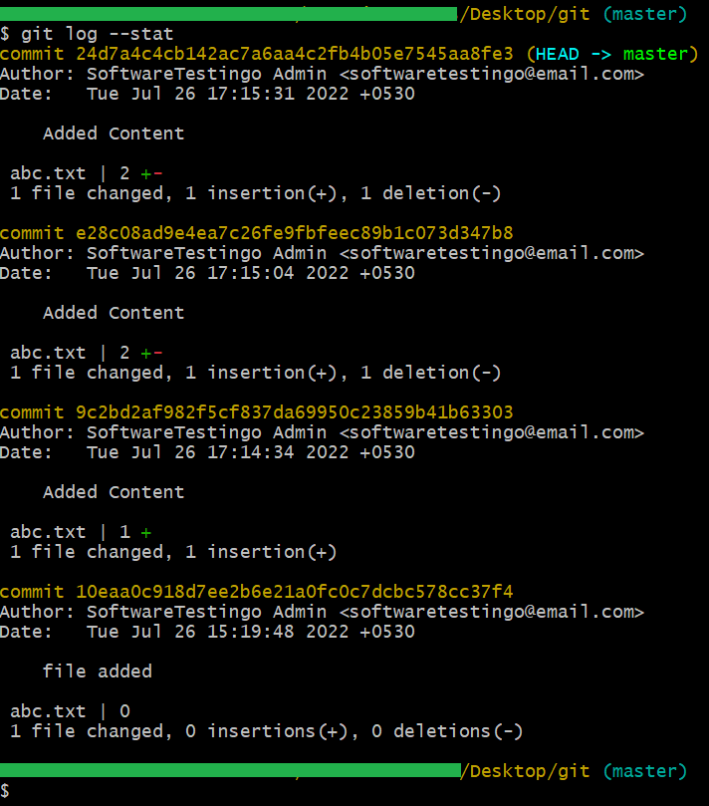
Commandes de bases
git log: permet d'afficher la liste des commits avec leurs messages, heures / dates

Slide 15
Commandes de bases
git push: Envoi les commits vers le serveur Git (Github, Gitlab, Gitea, Forjego, Codeberg…)
git pull: Récupère les commits depuis le serveur Git
git clone: Télécharge un projet git depuis le serveur Git.

Slide 16
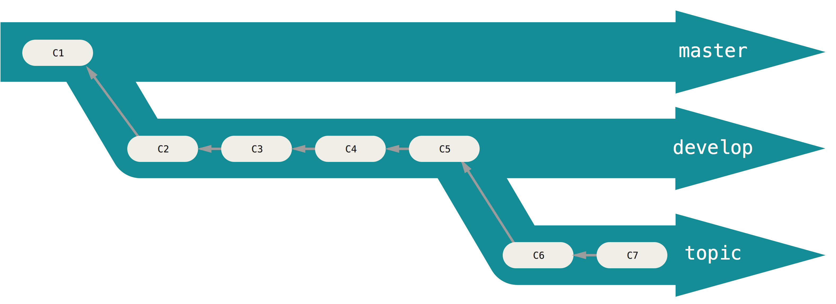
Travailler à plusieurs avec git
git branch: permet d'afficher le nom de la branche courante ainsi que la liste des branches
git branch nom: permet de créer une branche dérivée de la branche courante avec ce nom
git checkout nom: permet de changer de branche et d'aller sur la branche à ce nom
git merge nom: permet de fusionner la branche à ce nom
Schéma du fonctionnement des branches

Slide 17
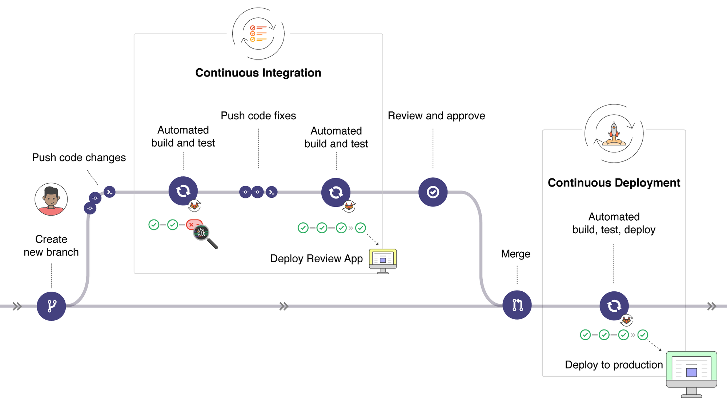
Automatisation CI / CD

Slide 18
Travail pratique
Cloner le projet git :
Créer une branche et écrivez un petit fichier README, puis commit ce fichier et pusher votre branche sur le server
Fusionner la branche de votre voisin dans la votre
Pusher sur le serveur

Slide 19
Sources et en apprendre plus
https://www.cdslab.org/matlab/notes/preliminary-foundations/version-control-system/index.html
https://git-scm.com/
Le livre Pro Git par Scott Chacon et Ben Straub

